Slide 1

Цифровая повестка
Для региональных властей

Slide 2












Задачи цифрового региона
Увеличение собираемости налогов
Повышение эффективности коммунального хозяйства
Обеспечение высокого уровня экологической эффективности
Эффективное планирование социальной инфраструктуры
Повышение доходов от туризма
Эффективное управление транспортом, улично-дорожной сетью и перевозками
Контроль миграционной активности
Обеспечение общественной безопасности
Обеспечение высокого уровня эффективности здравоохранения
Контроль основных параметров
жизни региона
Повышение удовлетворенности граждан

Slide 3






Контроль основных параметров
жизни региона
Повышение качества управления
Снижение уровня управленческих ошибок
Объективная оценка текущей ситуации и прогноз её развития
Объективная оценка достижения целевых показателей
Визуализация больших объемов информации
Построение база знаний, моделирование, планирование, анализ ситуаций и процессов
Ситуационный центр управления регионом
Сервисная модель взаимодействия
Отечественное ПО
и оборудование
Высокий уровень SLA
Интеграция в существующий процесс принятия решений
«Живой» источник данных

Slide 4










Обеспечение общественной безопасности
Системы видеомониторинга
Обеспечение систем охраны территорий социальных
и муниципальных объектов
Использование систем контроля доступа
Установление личностей нарушителей
Обеспечение эффективности системы оперативно-розыскных мероприятий
Модернизация системы оперативного информирования населения
Платформа видеоаналитики
Терминалы экстренной связи
СКУД
МегаФон Транкинг
Сервисная модель взаимодействия
Быстрое реагирование
и нотификация
Правила
«событие-реакция»
Масштабируемость и развитая взаимосвязь серверов
Централизованный архив данных и автоматизированная отчетность
Автоматизированные средства поиска

Slide 5


Эффективное управление транспортом, улично-дорожной сетью и перевозками
Получение рекомендаций по выбору локаций для строительства транспортных развязок, дорог, мостов, альтернативного внеуличного транспорта
Повышение эффективности использования муниципального и служебного автопарка на 90%+
Контроль соблюдения скоростных режимов и снижение загруженности дорог общего пользования
Контроль маршрута следования общественного транспорта
Увеличение объема билетной выручки на междугородных направлениях
Составление прогноза потребления транспортных услуг по типам транспорта, направлениям и времени
Геоаналитические и рекомендательные сервисы на основе больших данных
Умные светофоры
Умные автобусы
Умная парковка
Умные остановки общественного транспорта
Контроль автотранспорта
Большой набор эталонов
и готовых математических моделей
Агрегация анонимных данных различных сфер
Формирование рекомендаций на основании множества поведенческих профилей
«Живой» источник данных

Slide 6



Эффективное планирование социальной инфраструктуры
Анализ обеспеченности населения объектами городской и социальной инфраструктуры (магазины, предприятия услуг, парки, школы, поликлиники и т.п.)
Автоматизация инструментов анализа и прогнозирования
Оценка реальной экономической активности хозяйственных субъектов
Анализ маятниковой внутридневной, недельной и сезонной миграции населения города и пригородов
Цифровой двойник города
Геоаналитические и рекомендательные сервисы на основе больших данных
Агрегация анонимных данных различных индустрий
Формирование рекомендаций на основании множества поведенческих профилей
Высокая степень
детализации инфраструктуры субъекта

Slide 7




Повышение доходов от туризма
Сбор аналитики по точкам притяжения, типам размещения, количества и типов туристов, длительности пребывания
и целях посещения
Визуализация большого объема данных
Мониторинг ключевых событий и своевременная коммуникация
Таргетирование целевой аудитории
Прогнозирование охвата рекламных кампаний, обеспечение высокого уровня CTR
Прогнозирование потенциала туристических локаций
Популяризация региона в соц.сетях и вирусного маркетинга
Перевод турпотока из частных мест размещения в гостиницы
Размещение дополнительных точек питания в местах скопления туристов
Геоаналитические сервисы на основе больших данных
Платформа Активный гражданин
Мобильное информирование
8-800 и Виртуальная АТС
Большой набор эталонов
и готовых математических моделей
Работа с любым поведенческим сегментом
Высокая точность геопозиционирования
«Живой» источник данных и моментальный анализ

Slide 8
Контроль миграционной активности
Автоматизация инструментов анализа и прогнозирования
Сбор аналитики по местам и типам размещения, количеству, длительности пребывания и странам происхождения трудовых иммигрантов
Анализ обеспеченности иммигрантов объектами социальной и коммерческой инфраструктуры (гостиницы, поликлиники, миграционные службы, транспорт)
Геоаналитические сервисы на основе больших данных
Большой набор эталонов
и готовых математических моделей
Работа с любым поведенческим сегментом
Высокая точность геопозиционирования
«Живой» источник данных и моментальный анализ

Slide 9



Повышение удовлетворенности граждан
Аналитические сервисы в туризме
Аналитические сервисы в градостроительстве и планировании дорожной инфраструктуры
Проведение исследования общественного мнения
Профилирование граждан и выбор средств коммуникаций
Организация линий приема обращений граждан
Автоматизация процесса маршрутизации обращений граждан
Автоматизация процесса ответа на обращения
Уменьшение времени на подготовку типовых форм юридически значимых документов
Уменьшение фактора человеческих ошибок при подготовке документов
Автоматизация процесса внесения данных первичных
Выбор оптимального времени для целевой аудиторией
Голосовой автосекретарь
LegalApe – конструктор документов
LegalApe – платформа подготовки ответов на обращения
Платформа «Умные остановки»
Платформа «Умные парковки»
Платформа «Умный туризм»
Аналитические данные на основе
больших данных
Видеонаблюдение с распознаванием
лиц и событий
Исследование общественного мнения
Мобильное информирование
Инструмент сделан юристами для юристов
Широкий опыт интеграции различных информационных систем
Применение разветвленной уже обученной нейронной сети

Slide 10
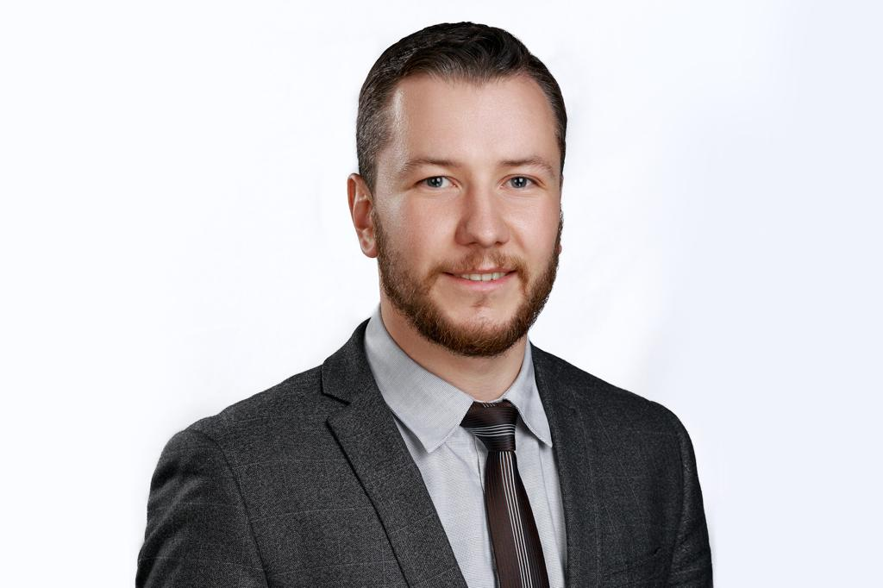
Контакты
Юрий Линьков
Руководитель цифровых проектов
+7 926 280 0889
Yuri.Linkov@megafon.ru

